Slide 1

Платформа "Фермерский
Онлайн рынок"
BuisnessMen

Slide 2

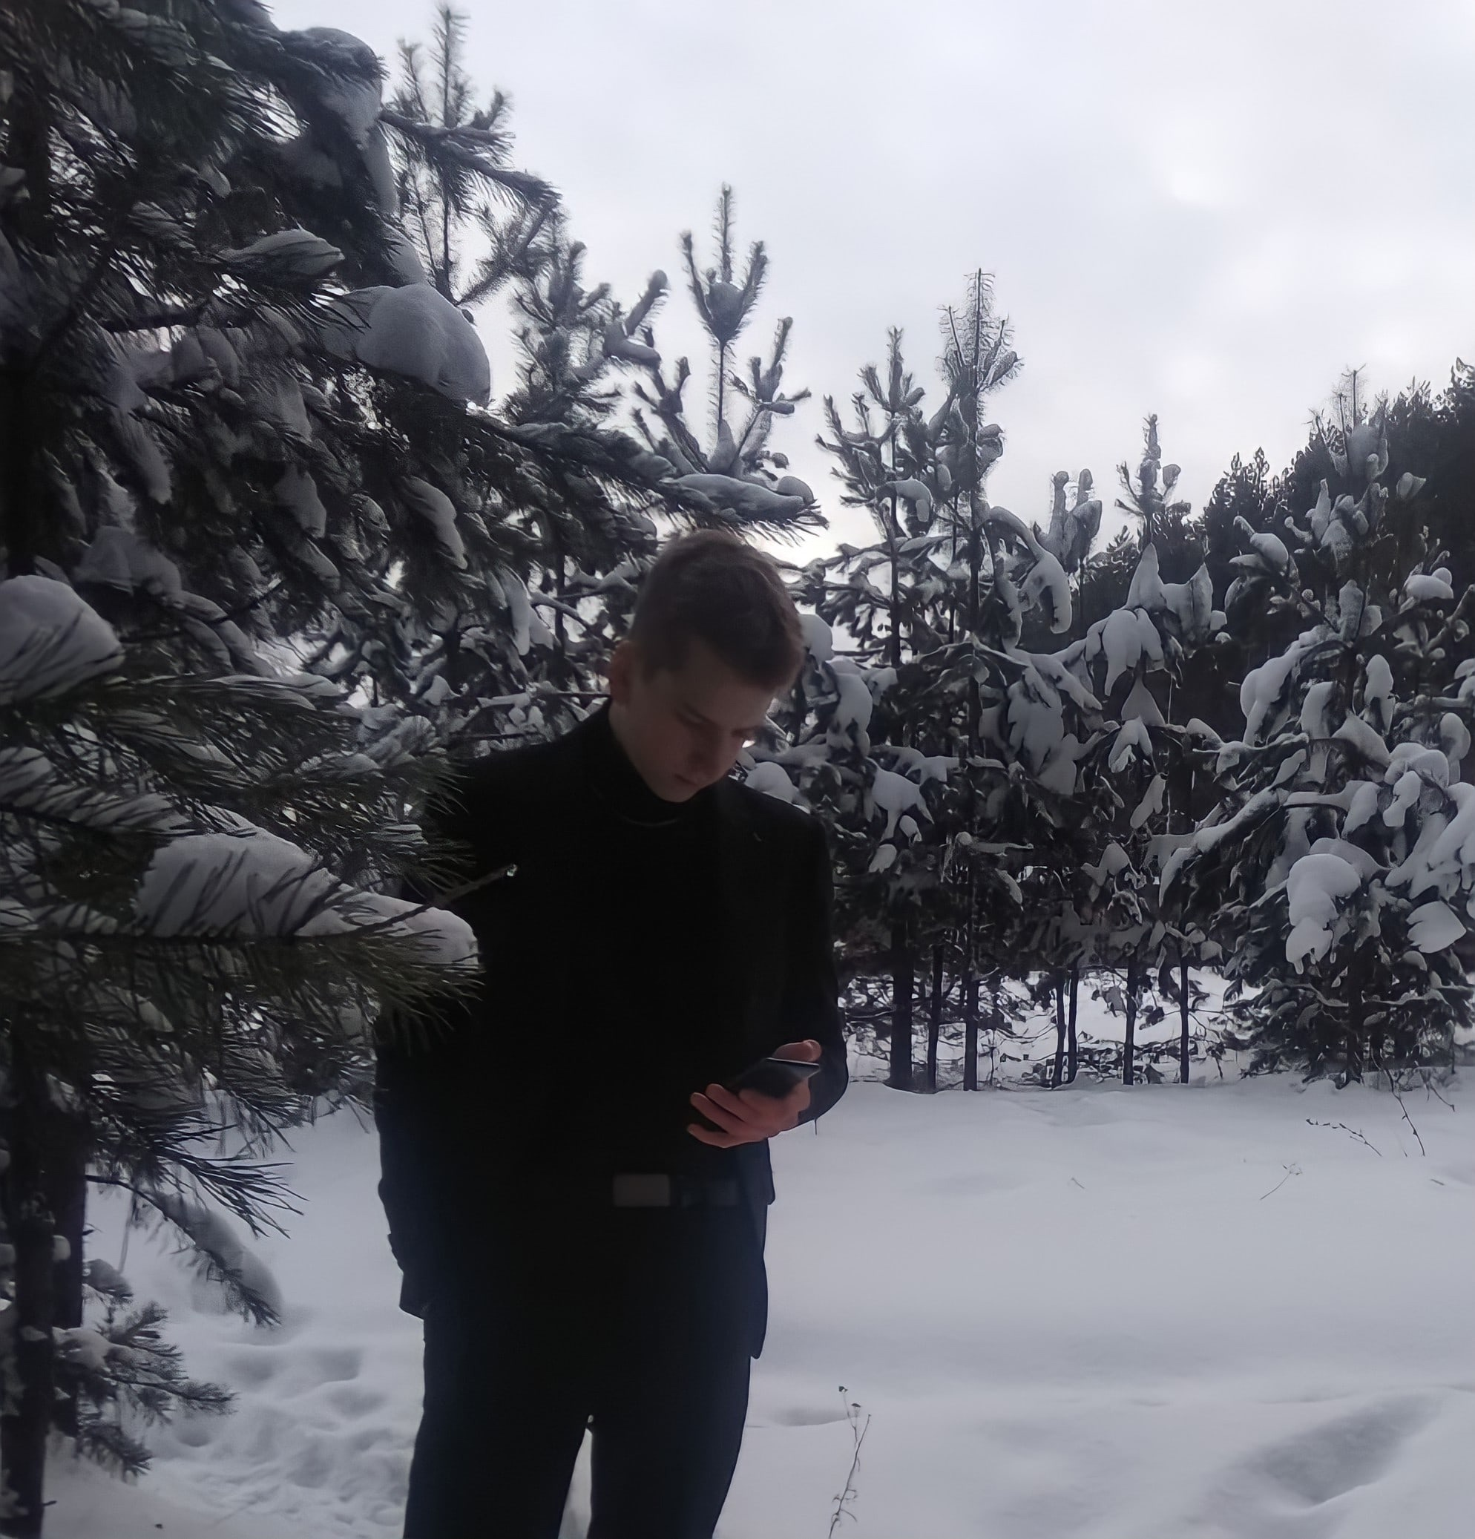
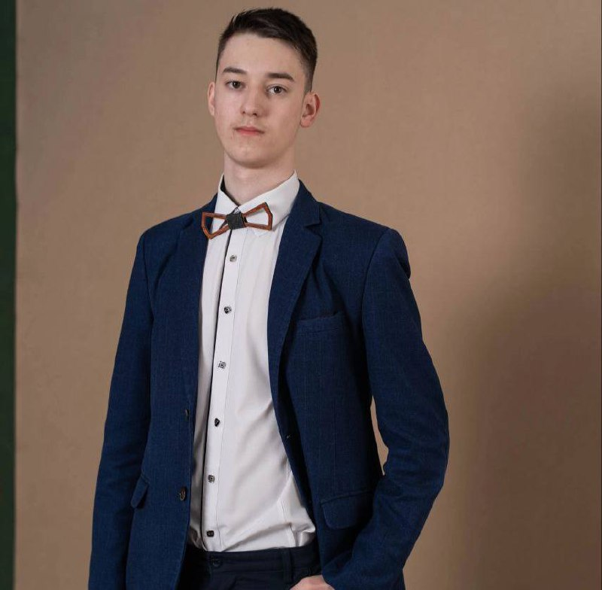


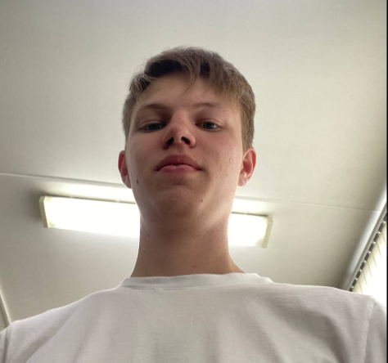
Команда проекта
Михаил Соловьёв
Ответственность (разработка проектов в сфере 3д, опыт в построении бизнес проектов)
Сбор информации
Иван Кузнецов
Дисциплинированность (опыт в сфере предпринимательства, продажах, дизайне)
анализ проекта, руководство
Артур Стрелков
Собранность (навыки в сфере продвижения и проектах)
Реализация проекта

Slide 3
Мы занимаемся решением проблем в области здорового питания, посредничеством между поставщиком и потребителем, а так же созданием онлайн платформы
Проблема
Дмитрий, 24 года
Я активно начал заниматься спортом и здоровьем, считаю фермерские продукты более питатиельными, полезными, хочу перейти на здоровое питание, но нет возможности покупать подобную продукцию
Решение проблемы
Онлайн платформа для покупки фермерской продукции. Осуществление доставки, а так же связи между фермером и конечным потребителем.

Slide 4



О проекте.
Что есть сейчас.
Алгоритм платформы «фермерский онлайн-рынок» предназначен для объединения фермеров и потребителей простым и удобным для пользователя способом. Проект будет включать в себя проектирование, разработку и запуск удобной онлайн-платформы, которая позволит фермерам размещать списки своей продукции, устанавливать цены и получать оплату за свою продукцию. Платформа также позволит потребителям искать продукты, просматривать цены и совершать покупки в Интернете.

Slide 5


Роль проекта в обеспечении технологического суверенитета страны
Роль | Оценка
Инновационность (отметьте нужное) | Инновация мирового уровня Россия ✔ Регион Импортозамещение Нет
Рынок НТИ (отметьте нужное) | TechNet SafeNet NeuroNet HomeNet | HealthNet ✔ SportNet WearNet EduNet
Сквозные технологии | Название используемой сквозной технологии/ не использует

Slide 6
Целевая аудитория проекта
Заинтересованными сторонами этого проекта являются фермеры, потребители, разработчики, маркетинговая команда и спонсоры проекта.
Целевая аудитория проекта составляют лица от 18 до 60 лет. Более молодыми представителями целевой аудитории являются лица, сфокусированные на здоровом питании, здоровой продукции, ведением активного здорового образа жизни. Лица взрослого возраста сфокусированы на потреблении качественной продукции, отсутствию полного доверия к продукции гипермаркетов, более высокой лояльности к фермерской продукции

Slide 7
Потенциальный объем рынка
PAM (Potential Available Market) – С учётом ближайших 5 лет к потенциальному объёму рынка относятся следующие: гипермаркеты, супермаркеты, магазины продуктов, продуктовые производства, потребители(от 18 до 60 лет)
50 млрд рублей в год
TAM (Total Addressable Market) – к общему объёму целевого рынка и людям имеющим потребность в данном продукте относятся следующие: потребители в возрасте от 18 до 60 лет,
2 млрд рублей в год
SAM (Serviceable Available Market) – к доступному объёму рынка, пользующемся аналогичными продуктами конкурентов относятся следующие: производства, гипермаркеты, супермаркеты, сети мага
400млн рублей в год
SOM (Serviceable & Obtainable Market) – Реально достижимый объем рынка
108.5 млн рублей в год
РАМ
Потенциал
ТАМ
Перспектива
SAM
Стратегия и конкуренты
SOM
Тактика

Slide 8
Анализ конкурентов
Конкуренты Продукты/Услуги
Самокат
Яндекс Еда
Фирмы конкуренты
Самокат 82,5 млрд рублей
Яндекс 57,5 млрд рублей
Наши преимущества
Совершенно новый вид маркетплейса
Качество продукции
СберМегаМаркет
Сбер 68,6 млрд руб

Slide 9
Бизнес-модель
Ключевые партнёры | Ключевые виды деятельности | Ценностные предложения |  | Взаимоотношения с клиентами | Потребительские сегменты
 | Ключевые ресурсы |  |  | Каналы сбыта
Структура издержек |  |  | Потоки поступления доходов
Новизна
Производительность
Изготовление на заказ
Цена
Доступность
Удобство при использовании
Разрешение проблем связанных со связью поставщика и потребителя
Онлайн платформа
Персональная поддержка
Самообслуживание
Автоматизированное обслуживание
Поставщики
Пример:
Массовый рынок
Дробное сегментирование
Многопрофильное предприятие
Материальные ресурсы
Персонал
Финансы
Прямые (торговые агенты, продажи через интернет, фирменные магазины)
Оптовые сделки
Плата за использование
Оплата размещения
Комиссионные проценты
Реклама
Фиксированные (постоянные) издержки:
Заработная плата, поддержание платформы,
Переменные издержки:
Доставка

Slide 10
Процесс оказания услуги
Процесс начинается с того, что фермеры размещают список доступных продуктов на платформе с описанием, ценами и доступностью. Затем потребители могут просматривать списки и выбирать продукты, которые они хотят приобрести.
После размещения заказа платформа автоматически отправляет уведомление фермеру, который затем готовит заказ к доставке. Платформа также упрощает обработку платежей, поэтому потребители могут оплатить свой заказ онлайн, используя безопасный платежный шлюз.
После того, как заказ подготовлен, фермер организует доставку или самовывоз, в зависимости от предпочтений потребителя. Платформа обеспечивает отслеживание заказа в режиме реального времени, поэтому и фермер, и потребитель могут быть в курсе статуса доставки.
Наконец, платформа включает в себя систему обратной связи, которая позволяет потребителям оценивать свой опыт работы с фермером и качество продуктов, которые они получили. Эта обратная связь помогает другим потребителям принимать обоснованные решения о своих покупках, а также помогает фермерам улучшать свои предложения и обслуживание клиентов.

Slide 11
Цель проекта по SMART
Конкретно: Целью проекта является создание онлайн-платформы, которая связывает фермеров и потребителей для покупки свежих продуктов местного производства.
Измеримость: успех проекта будет измеряться количеством фермеров и потребителей, которые зарегистрируются на платформе, количеством совершенных транзакций и полученным доходом.
Достижимо: Цель достижима, поскольку спрос на продукты местного производства растет, а технология, необходимая для создания онлайн-платформы, уже существует.
Актуальность: проект актуален, поскольку он поддерживает местную экономику, продвигает устойчивое сельское хозяйство и предоставляет потребителям доступ к свежим, здоровым продуктам питания.
Ограничение по времени: проект рассчитан на шесть месяцев на разработку и запуск платформы с постоянным мониторингом и оценкой для обеспечения ее успеха.

Slide 12
Стартовые инвестиции
Статья затрат | Сумма, руб. | Источник
Разработка сайта | От 0 до 20000 | Самостоятельная разработка, наёмная разработка
Маркетинг | 20000 | Первоначальный капитал
Заработная плата команде по обслуживанию | 70000-90000 | Первоначальный капитал
ИТОГО | 130000-160000

Slide 13
Организационный план
Выбранная организационно-правовая форма: Общество с ограниченной ответственностью
Выбранная система налогообложения: УСН

Slide 14
Финансовый план
№ | Статья | Ед. изм | Месяц (за 1 год/либо до срока окупаемости) |  |  |  |  |  |  |  |  |  |  |  | ИТОГО
 |  |  | 1 | 2 | 3 | 4 | 5 | 6 | 7 | 8 | 9 | 10 | 11 | 12
БЮДЖЕТ ОПЕРАЦИОННОЙ ДЕЯТЕЛЬНОСТИ
1 | ДОХОДЫ | руб. | 40000 | 72000 | 108000 | 144000 | 180000 | 252000 | 288000 | 288 000 | 288 000 | 360000 | 360000 | 360000 | 2740000
2 | РАСХОДЫ | руб. | 130000 | 110000 | 110000 | 130000 | 130000 | 130000 | 130000 | 130000 | 130000 | 130000 | 130000 | 130000 | 1520000
2.1 | Постоянные расходы
2.1.2 | Заработная плата
2.2 | Переменные расходы | руб.
2.2.1 | Реклама, доставка | руб.
3 | ПРИБЫЛЬ ДО НАЛОГООБЛОЖЕНИ |  |  |  |  |  |  |  |  |  |  |  |  |  | 2740000
4 | НАЛОГИ |  |  |  |  |  |  |  |  |  |  |  |  |  | 180000
5 | ЧИСТАЯ ПРИБЫЛЬ |  |  |  |  |  |  |  |  |  |  |  |  |  | 1040000
БЮДЖЕТ ИНВЕСТИЦИОННОЙ ДЕЯТЕЛЬНОСТИ
6 | Стартовые инвестиции |  | 90000 | 38000 | 2000 |  |  |  |  |  |  |  |  |  | 130000-160000

Slide 15
Экономика проекта
№ | Показатель | Ед.изм. | ИТОГО
1 | Объем продаж | шт. | 27360
2 | Доходы от операционной деятельности | руб. | 2740000
3 | Расходы от операционной деятельности | руб. | 1700000
4 | Прибыль (после налогообложения) | руб. | 1040000
5 | Точка безубыточности | шт. | 90
6 | Точка безубыточности | руб. | 72000
7 | Срок окупаемости | месяц | 4
8 | Стартовые инвестиции | руб. | 130000-160000
9 | Рентабельность стартовых инвестиций | % | 180
10 | Рентабельность затрат | % | 6

Slide 16
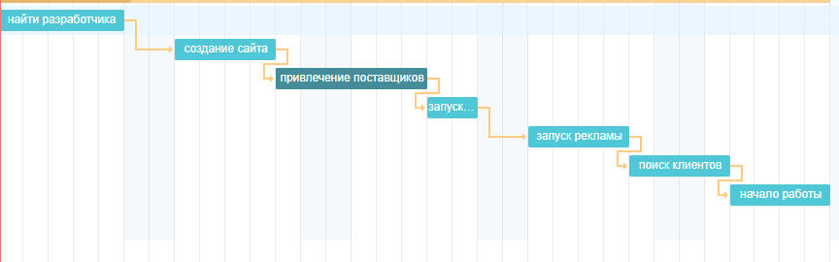
План реализации проекта

Slide 17
Координаты команды проекта
Михаил Соловьёв, +79512114851,
e-mail,
https://vk.com/tipufik
Иван Кузнецов, +79821211205,
kuznetsoviv.04@mail.ruhttps://vk.com/kuznetsov04
Артур Стрелков, телефон,
e-mail,
https://vk.com/id198017787

Slide 18

Спасибо за внимание!

